Slide 1
למה העלווה ירוקה? -פוטוסינתזה

Slide 2
פוטוסינתזה (ביוונית- פוטו=אור, סינתזיס-= לשלב ביחד)
https://www.youtube.com/watch?v=yHVhM-pLRXk
סרטון במחשב.
סרטון בברינפופ (רקפת, כרמיאל).
כיצד הצמח בעצם גודל?
הצמח מכין את ה"אוכל" שלו בעצמו. כיצד הוא עושה זאת והיכן?
המטבח של הצמח הוא שטח הפנים של העלה. כדי להכין את "האוכל" הוא צריך :
א) אור (מהשמש)
ב) מים (מגיעים מהשורשים)
ג) 2CO (באויר)

Slide 3
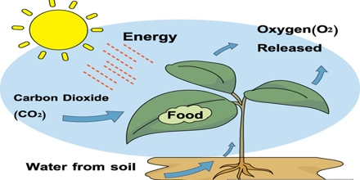
חמצן
אנרגיית אור
משתחרר
פחמן דו חמצני
מים מהקרקע

Slide 4
תהליך הפוטוסינתזה
א) אנרגיית האור נקלטת על ידי חומר צבע ירוק, הכלורופיל, הנמצא בעלים ובדרך כלל גם בגבעולים.
ב) אנרגיית האור משתנה לאנרגיה כימית ע"י פירוק מולקולות מים לאטומים של מימן ושל חמצן.
הדגמה מקוונת: הדגמה
https://science.cet.ac.il/science/energy/energy1.asp

Slide 5
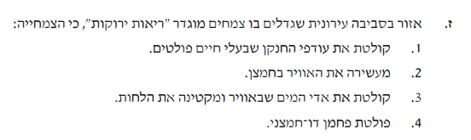
שאלה מבגרות 2012

Slide 6
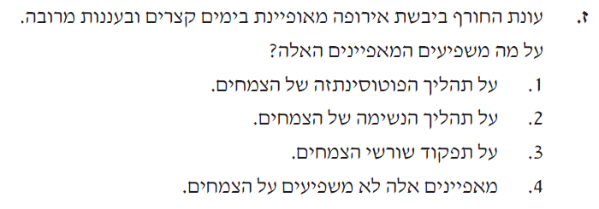
שאלה מבגרות 2014

Slide 7
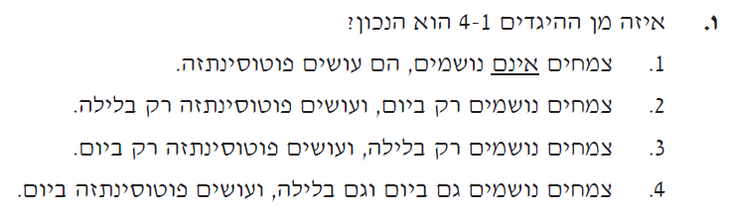
שאלה מבגרות 2011

